Slide 1
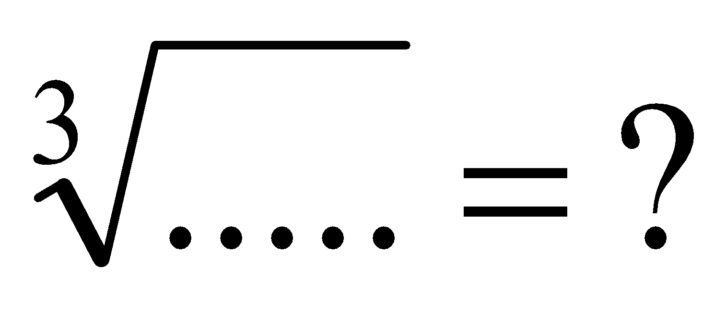
Akar Pangkat Tiga

Slide 2
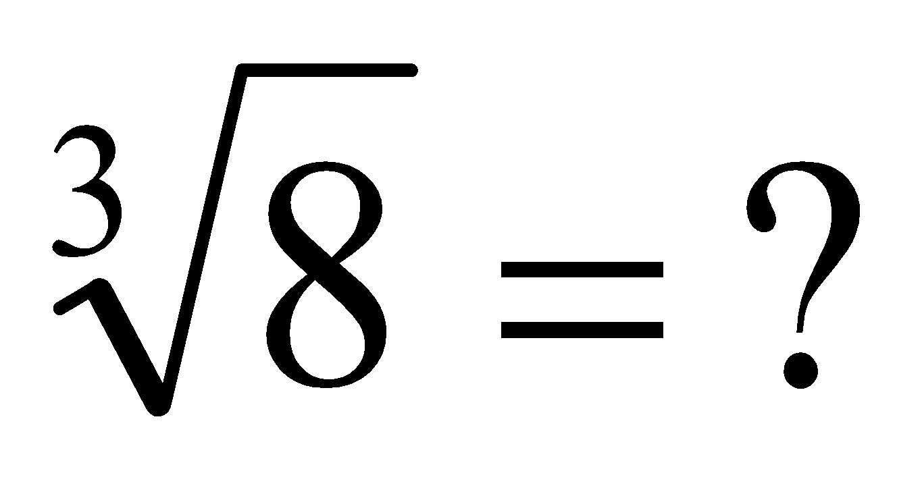

Slide 3
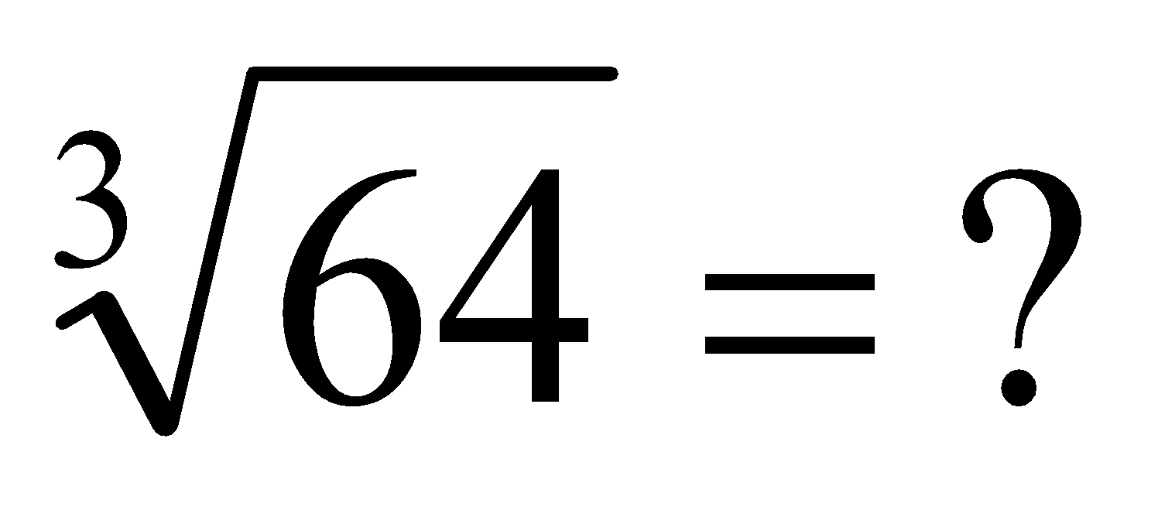

Slide 4
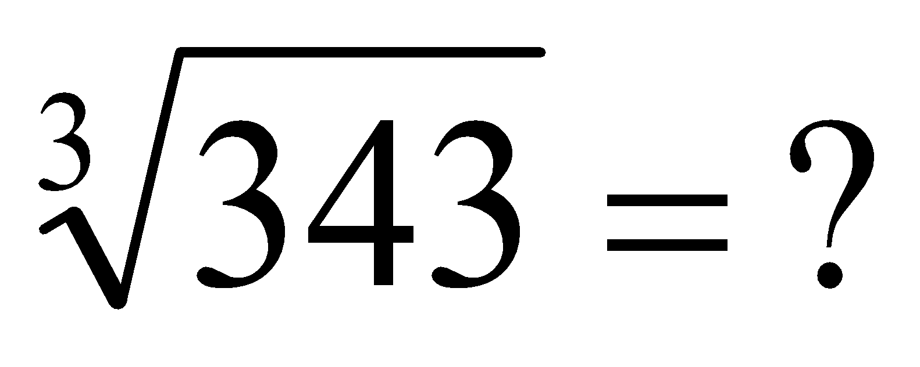

Slide 5
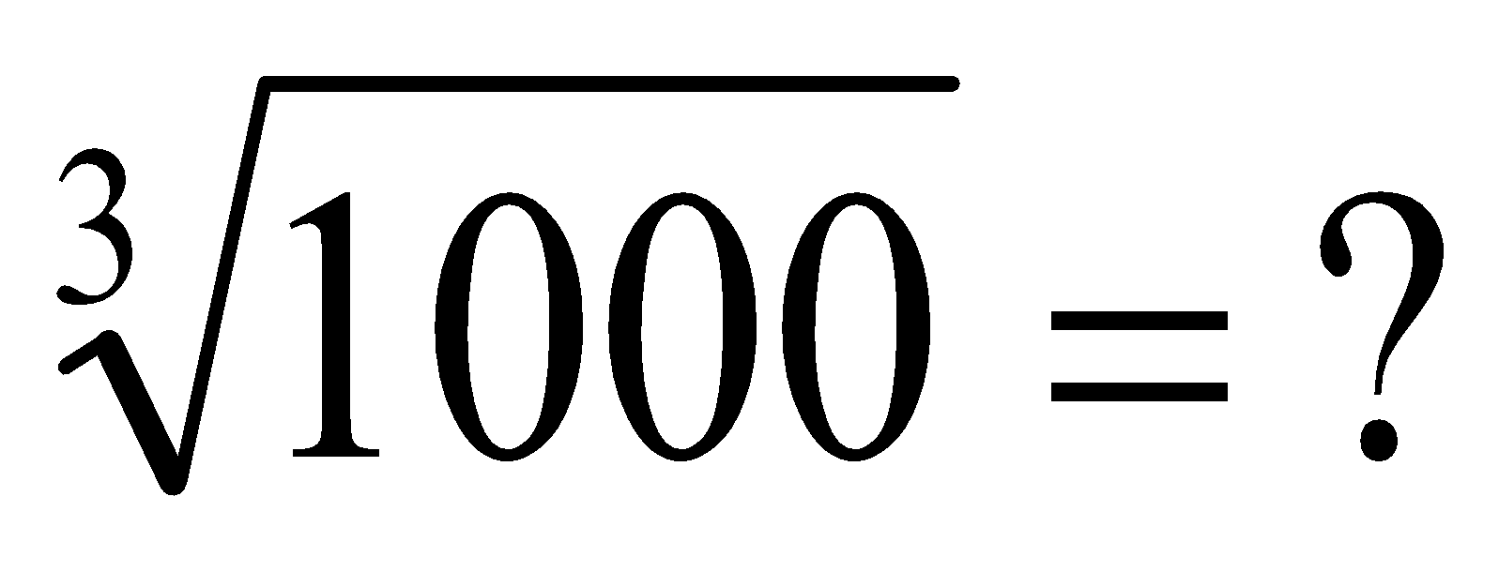

Slide 6


Slide 7
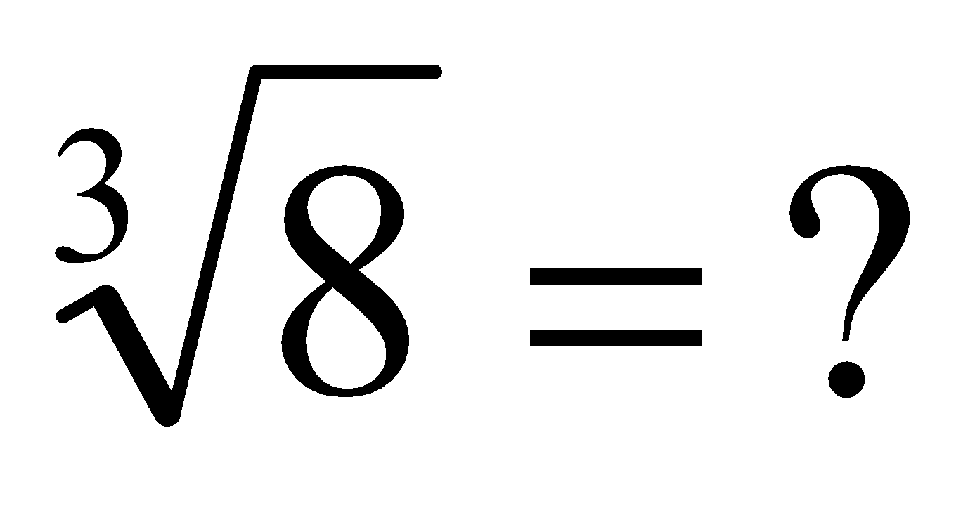
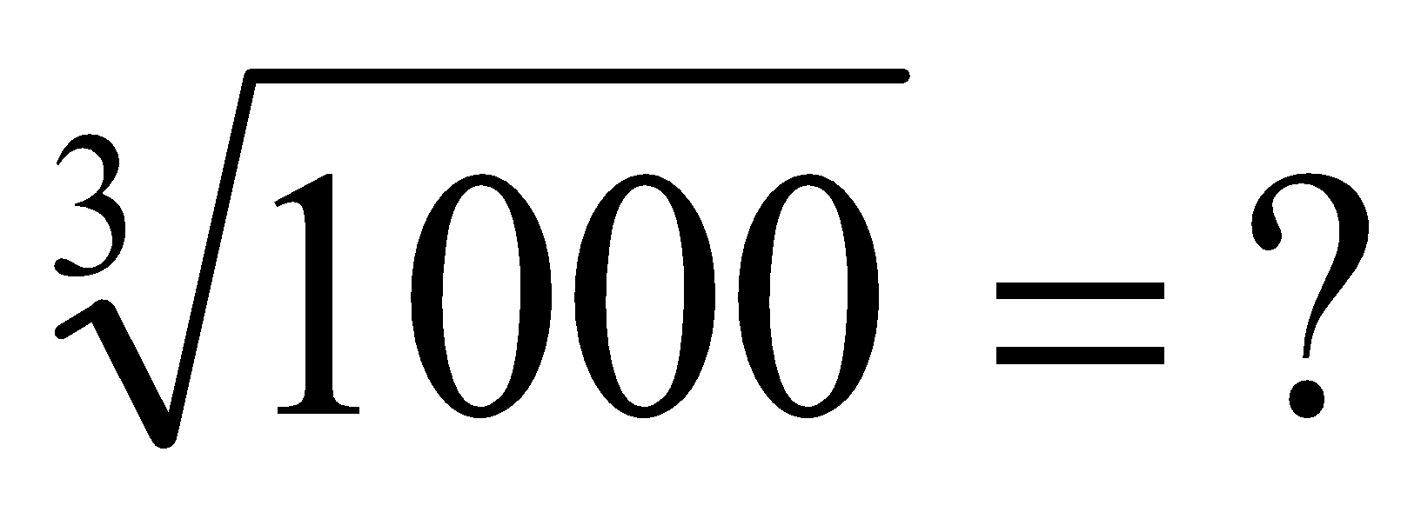
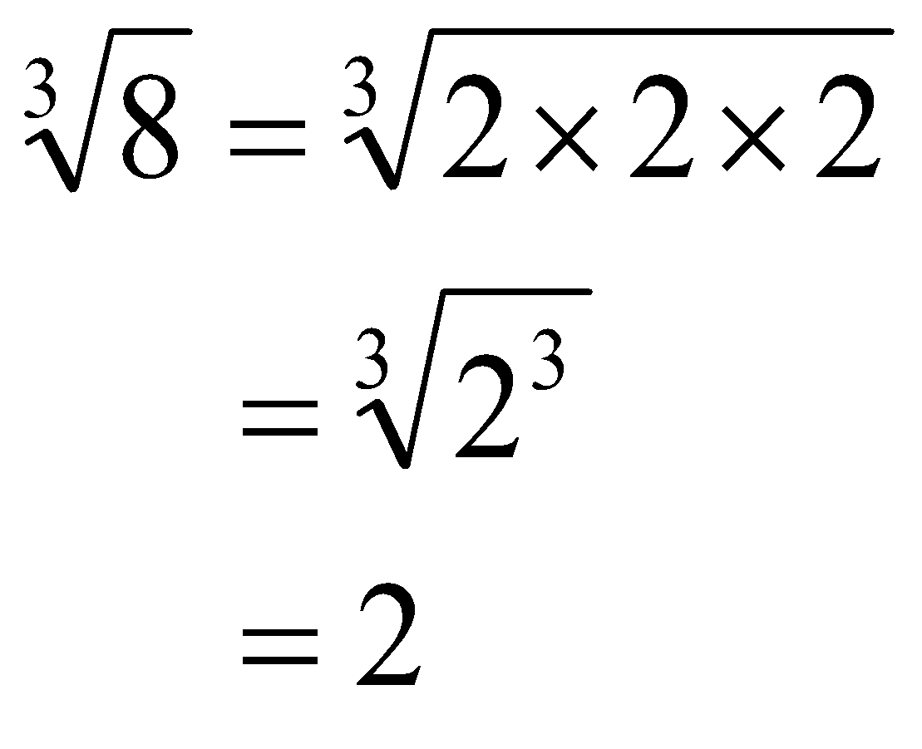
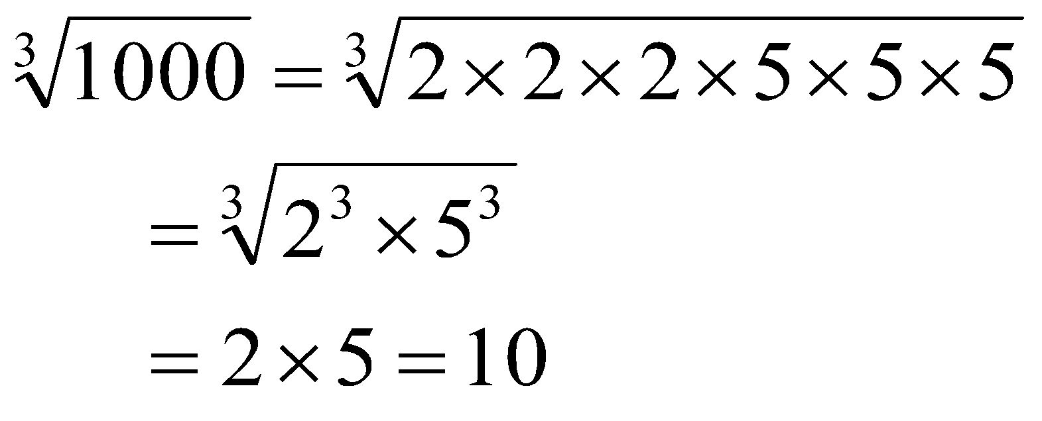
1000
2
8
2
500
2
250
4
2
2
125
5
2
25
5
5

Slide 8

1³ = 1
2³ = 8
3³ = 27
4³ = 64
5³ = 125
6³ = 216
7³ = 343
8³ = 512
9³ = 729
10³ = 1000
1 – 1
2 – 8
3 – 7
4 – 4
5 – 5
6 – 6
7 – 3
8 – 2
9 – 9
10 - 0
Harus hafal bilangan kubik di bawah 1000

Slide 9

1³ = 1(mendekati 4)
6
16

Slide 10

2 ³ = 8 (mendekati 19)
7
27

Slide 11

